Slide 1

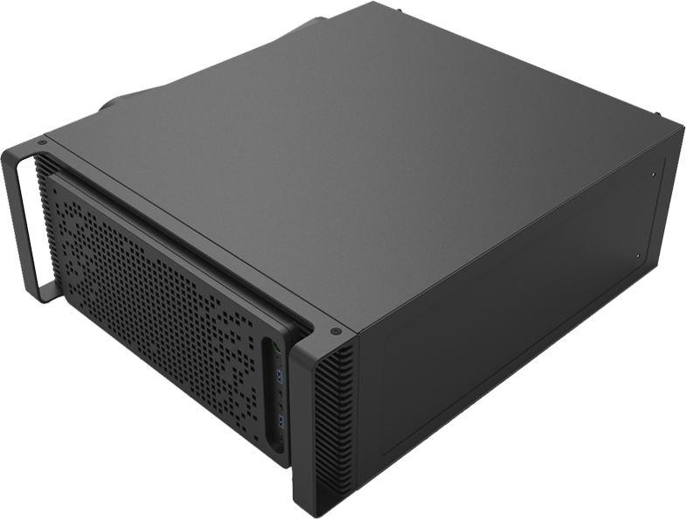


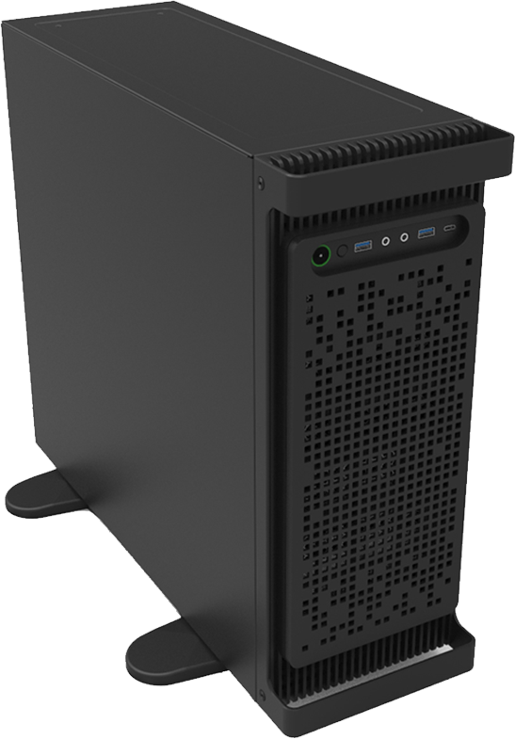
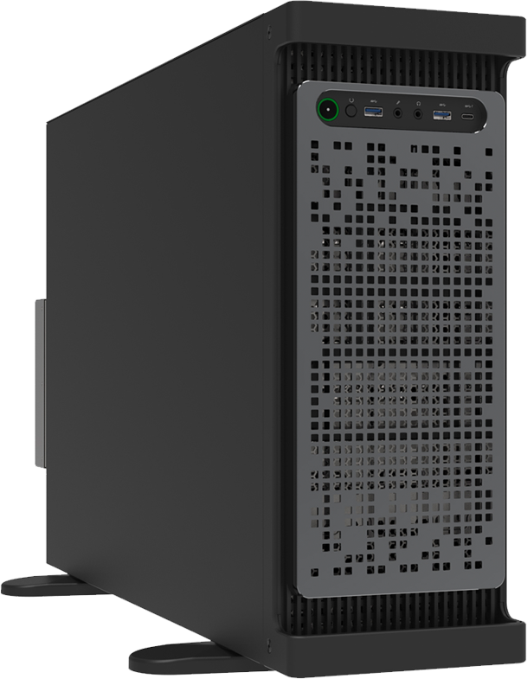

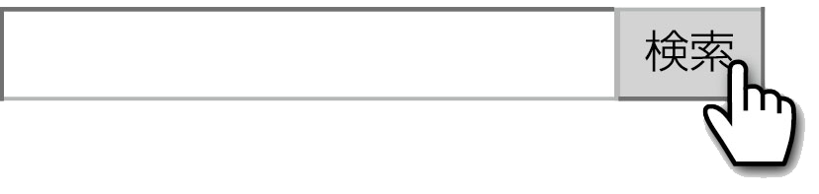

オンプレミスのAIソフト活用にお勧め
AIサーバー
プロフェッショナル向けのXeon-WとGPUを搭載したミドルスペックモデル
多くのAIソフトウェアは、Xeon-W＋GPU1枚という
シンプルな構成で今すぐに始めることができます。
アプライドのAIサーバーは、Xeon W+GPUでAI推論の計算において幅広い活躍が可能です。また、部品は全てカスタマイズに対応しているため、特殊な構成もご相談頂けます。
OSはWindowsServer搭載でオンプレミスソフトに最適ですが、Ubuntuに変更も可能です。
また、4Uラックマウント型のためサーバーとしての管理にもオススメです。
これからAIソフトの導入を始める方にお勧めのAIサーバーラインナップ
充分な性能とお求め安い価格を実現した高コストパフォーマンスモデル
■OS：Windows Server 2022 Standard 日本語版
■CPU： Xeon 8-Core W3-2435 3.1GHz～4.5GHz
■メモリ：32GB (16GBx2) DDR5-4800
■ストレージ：SSD 1TB（R:5150MB/s, W:4900MB/s）
■ GPU：NVIDIA RTX2000 Ada 16GB GDDR6
■インテル W790 チップセット
■電源: 1200W 80PLUS Platinum認証
安心の長期
3年間保証
SV-XW32435AS3Q1TTNVM
販売価格1,018,949円(税別)
ミドルスペックのCPUとGPUによりあらゆる処理が可能なモデル
■OS：Windows Server 2022 Standard 日本語版
■CPU： Xeon 10-Core W5-2445 3.1GHz～4.6GHz
■メモリ：64GB (16GBx4) DDR5-4800
■ストレージ：SSD 1TB（R:5150MB/s, W:4900MB/s）
■ GPU：NVIDIA RTX4500 Ada 24GB GDDR6
■インテル W790 チップセット
■電源: 1200W 80PLUS Platinum認証
安心の長期
Windows
1
1
3年間保証
Pro
SV-XW52445XAS3Q1TTNVM
販売価格1,378,184円(税別)
高性能CPUとGPUを組み合わせたハイエンドAIサーバー
■OS：Windows Server 2022 Standard 日本語版
■CPU： Xeon 12-Core W5-2455X 3.2GHz~4.7GHz
■メモリ：64GB (16GBx4) DDR5-4800
■ストレージ：SSD 1TB（R:5150MB/s, W:4900MB/s）
■ GPU：NVIDIA RTX6000Ada 48GB GDDR6
■インテル W790 チップセット
■電源: 1200W 80PLUS Platinum認証
安心の長期
Windows
1
1
3年間保証
Pro
SV-XW52455AS3Q1TTNVM
販売価格2,529,638円(税別)
https://www.applied.ne.jp/rs/
【お問い合わせ先】
アプライド株式会社 広域システム営業部
Mail：hpc-pro＠applied-net.co.jp
デ
ジ
タ
ル
丸
ご
と
ア
プ
ラ
イ
ド
または
アプライド Biz

Slide 2
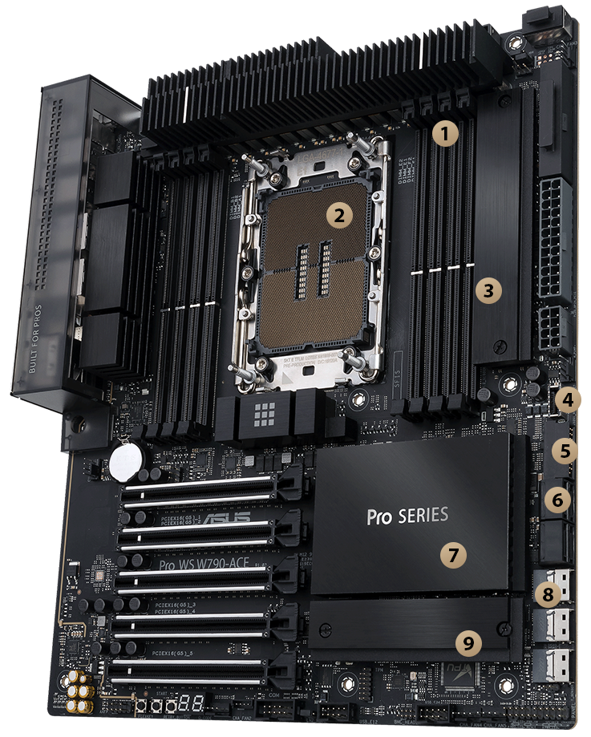
オンプレミスのAIソフト活用にお勧め
AIサーバー
プロフェッショナル向けのXeon-WとGPUを搭載したミドルスペックモデル
【アプライドのAIサーバーはここが違う!】
様々なビジネスシーンで選ばれるのには理由があります。
長時間の安定動作を可能にする
高耐久・産業向けのPCパーツを採用
通常のパソコンに採用されるPCパーツは24時間以上の連続動作や、複数人に同時操作を前提として作られていないため、高負荷な利用には耐えることができません。
アプライドのAIサーバーであれば、マザーボードからメモリ・電源、ストレージに至るまで出来る限り高耐久なパーツを採用しているため、非常に安定した動作を長く提供することが可能です。
標準でWindowsServer搭載。
環境に合わせてUbuntu等Linuxに変更も可能!
アプライドのAIサーバーは全て国内の自社工場にて生産しているため、OSの変更を承ることができます。Ubuntu等のOSはインストールの代行作業を行い、すぐにご利用頂けるようにキッティングを行うことも可能です。
何のOSが最適かご不明な方はまず一度ご利用のソフトや機材についてご相談下さい。
ubuntu
22.04LTS
ラックマウントタイプだから省スペース！
ラックにも収納可能で管理しやすい！
アプライドのAIサーバーは、複数のサーバーを縦空間に積み上げられるため、フロアスペースの圧迫を最小限にできます。また、サーバー関連機器を一カ所にまとめられるため、その場で作業が完結するというメリットがあります。これはトラブル対応時にも有効で、復旧の時間短縮が期待できます。また、ラックに収納することで埃や湿気など物理的な故障リスクを軽減できます。
https://www.applied.ne.jp/rs/
【お問い合わせ先】
アプライド株式会社 広域システム営業部
Mail：hpc-pro＠applied-net.co.jp
デ
ジ
タ
ル
丸
ご
と
ア
プ
ラ
イ
ド
または
アプライド Biz

